Slide 1
模拟与数字电路
Analog and Digital Circuits
02_数制与代码

Slide 2
内容提纲
数制及其转换
有符号数的编码
补码加减运算
二进制代码
模拟与数字电路 — 数制与代码

Slide 3
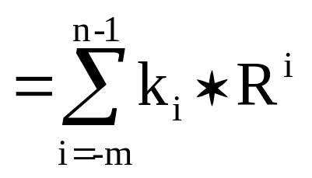
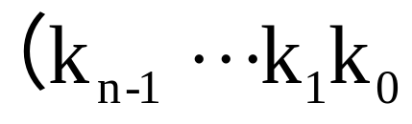
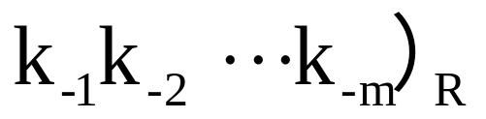
数制
所谓“数制”，指进位计数制，即用进位的方法来计数，包括计数符号（或称数码）和进位规则两个方面
十进制（Decimal）
  十个计数符号：0, 1, 2, 3, 4, 5, 6, 7, 8, 9
  进位规则：逢十进一
任意进制
  R个计数符号，逢R进一
151.75 = 1×10² +5×10¹ +1×10⁰ +7×10⁻¹ +5×10⁻²
基数
位权
•
模拟与数字电路 — 数制与代码
Notes:
所谓“数制”就是计数的体制，也称进位计数制，指用一组固定的计数符号(或称数码)和统一的进位规则来表示数值的方法
例如，十进制采用0, 1, 2, 3, 4, 5, 6, 7, 8, 9十个数码，其进位的规则是“逢十进一”。各位的权都是10的幂。
进位计数制有数位、基数、位权三个要素。
数位：指数码在一个数中所处的位置
基数（Base/Radix）：数位上所能使用的数码的个数
位权（Weight）：所处位置的价值，数位所代表的大小，对于一个R进制数（即基数为R），若数位记作i，则位权可记作R^i 。
MSD：Most Significant digit
LSD：Least Significant Digit

Slide 4
二、八、十六进制
二进制 (Binary)
  R=2
  k_{i} = 0, 1
八进制 (Octal)
  R=8
  k_{i} = 0, 1, 2, 3, 4, 5, 6, 7
十六进制 (Hexadecimal)
  R=16
  k_{i} = 0, 1, 2, 3, 4, 5, 6, 7, 8, 9, A, B, C, D, E, F
优点：电路实现简单、可靠
缺点：使用不方便
为克服二进制
的缺点而引入
模拟与数字电路 — 数制与代码
Notes:
为什么引入其他进制？
二进制优点：数字电路实现（存储、处理、传输）简单、可靠。
二进制缺点：使用不方便（位数长，二-十进制转换复杂）。为克服二进制的缺点而引入十六进制和八进制。
十六进制优点：与二进制之间的转换容易，书写简洁（计数容量较其它进制都大） 。

Slide 5
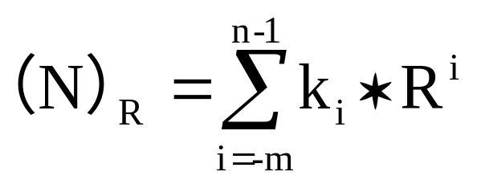
不同进制之间相互转换
任意进制 → 十进制
  按位权展开求和
十进制 → 任意进制
  整数部分：辗转除基取余，先得较低有效位
  小数部分：辗转乘基取整，先得较高有效位
二、八、十六进制之间
  二进制 → 十六(八)进制：以小数点为起点，按4(3)位分组，不足部分补0，每组转换为1位十六(八)进制数码
  十六(八)进制 → 二进制：每位十六 (八)进制数码转换为4(3)位二进制数码
模拟与数字电路 — 数制与代码

Slide 6
示例─不同进制转换
(100101.101)₂ =( )₁₀ = ( )₁₆
37.625
25.A
(F15.6)₁₆ =( )₁₀ = ( )₈
3861.375
7425.3
(205)₈ =( )₁₀ = ( )₂
133
10000101
(45.6)₁₀ =( )₂ = ( )₁₆
101101.1001
...
2D.9
...
二进制的位权表
2¹ | 2² | 2³ | 2⁴ | 2⁵ | 2⁶ | 2⁷ | 2⁸ | 2⁹ | 2¹⁰ | 2²⁰ | 2³⁰
2 | 4 | 8 | 16 | 32 | 64 | 128 | 256 | 512 | 1K | 1M | 1G
模拟与数字电路 — 数制与代码

Slide 7
二进制算术运算
加、减运算与十进制数运算规则类似，不同在于进位或借位规则
乘、除运算可以用加、减和移位运算实现
数据用补码表示，减法可转化为加法运算
加、减、乘、除算术运算
全部可以用加法和移位运算来实现
模拟与数字电路 — 数制与代码
Notes:
进位和借位规则：逢2进1，借1当2。
所以数字电路中普遍采用二进制算数运算
无符号数运算与有符号数运算
浮点数及其运算
浮点数标准：IEEE754

Slide 8
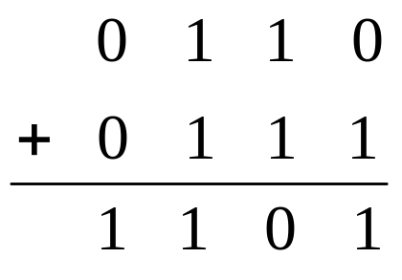
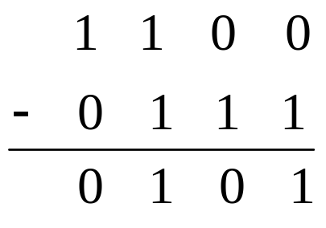
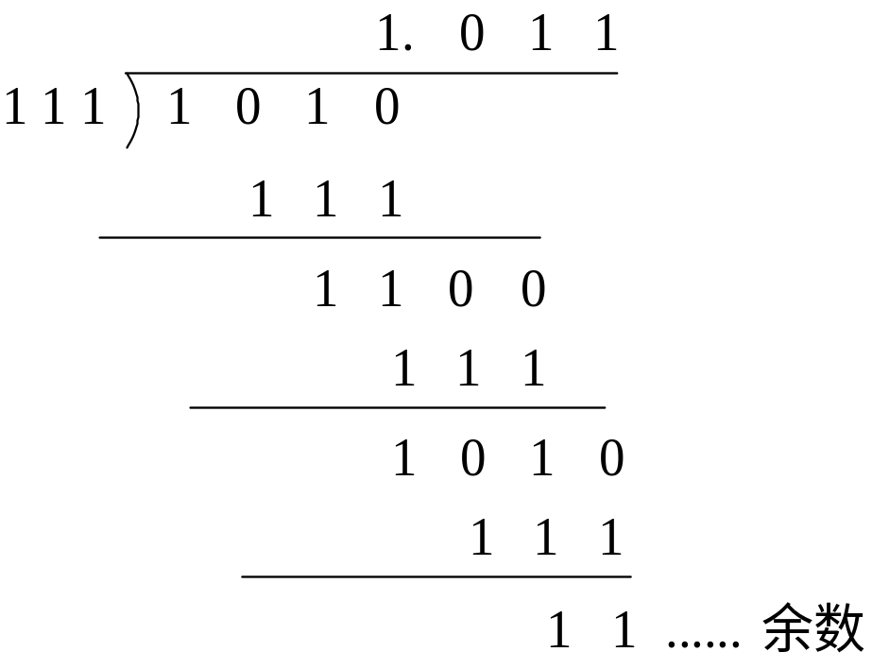
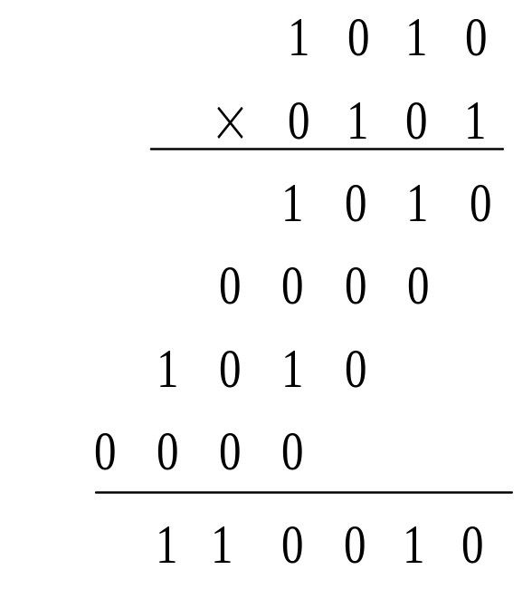
示例─无符号数算术运算
模拟与数字电路 — 数制与代码

Slide 9
有符号数的编码
常用编码：原码、反码和补码
  最高1位表示符号：0-正数，1-负数
  余下位表示数值
对于正数，三种码相同，余下位=数值位
对于负数，三种码不同
  原码：余下位 = 数值位
  反码：余下位 = 取反(数值位)
  补码：全部位 = 取反(数值位) + 1
模拟与数字电路 — 数制与代码
Notes:
若用n位二进制数码来表示有符号数N
对于N>=0， [N]原= [N]反 = [N]原 = N
对于N<0
[N]原 = 2^(n-1) + | N |
[N]反 = 2^n -1+ N
[N]补 = 2^n + N
（1）原码表示法的优点是直观，但因为这种表示法表示的数据符号位和数值位是不等同的，所以实现加减运算的规则比较复杂。长度为N的原码表示的真值范围为 －(2^(N－1)－1) ～ ＋(2^(N－1)－1)。
（2）反码表示法将符号位和数值位等同看待，即符号位可以和数值位一起参加运算，因此比原码表示法的运算规则简单。但用反码表示法表示的＋0和－0仍然是不同的。字长为N的反码表示的真值范围同原码一样，为 －(2^(N－1)－1) ～ ＋(2^(N－1)－1) 。
（3） 补码表示法是计算机中最普遍采用的数据表示方法。用补码表示的数据符号位可以参与运算，从而可以使减法运算转换为加法运算，简化了机器的运算器电路；同时，在补码表示法中，0的表示形式是唯一的。不过在补码表示法中，负数的表示范围比正数的表示范围要宽（能多表示一个最负的数）。字长为N的补码表示的真值范围为 －2^(N－1) ～ ＋(2^(N－1)－1)。

Slide 10
示例─原码、反码、补码
用4位二进制数码表示有符号数N
N
+ 10
+ 0
- 0
101
1000
(N)_{原}
(N)_{反}
(N)_{补}
0010
0000
1000
1101
X
0010
0000
1111
1010
X
0010
0000
0000
1011
1000
模拟与数字电路 — 数制与代码
Notes:
补码的最高位既是符号位，也是数值位，如1000（-4）。

Slide 11
由补码求实际值
补码 → 实际值
  正数：+ ( 补码 )
  负数：– ( 补码 + 1)
例如
(X)_{补}=00100111B → X=?
(X)_{补}=10100101B → X=?
(X)_{补}=11100100B → X=?
(X)_{补}=10000000B → X=?
+100111B
-1011011B
-11100B
-10000000B
模拟与数字电路 — 数制与代码

Slide 12
不同编码对比
编码 | 无符号数 | 原码 | 补码 | 反码
0000 | 0 | 0 | 0 | 0
0001 | 1 | 1 | 1 | 1
0010 | 2 | 2 | 2 | 2
0011 | 3 | 3 | 3 | 3
0100 | 4 | 4 | 4 | 4
0101 | 5 | 5 | 5 | 5
0110 | 6 | 6 | 6 | 6
0111 | 7 | 7 | 7 | 7
1000 | 8 | -0 | -8 | -7
1001 | 9 | -1 | -7 | -6
1010 | 10 | -2 | -6 | -5
1011 | 11 | -3 | -5 | -4
1100 | 12 | -4 | -4 | -3
1101 | 13 | -5 | -3 | -2
1110 | 14 | -6 | -2 | -1
1111 | 15 | -7 | -1 | -0
模拟与数字电路 — 数制与代码

Slide 13
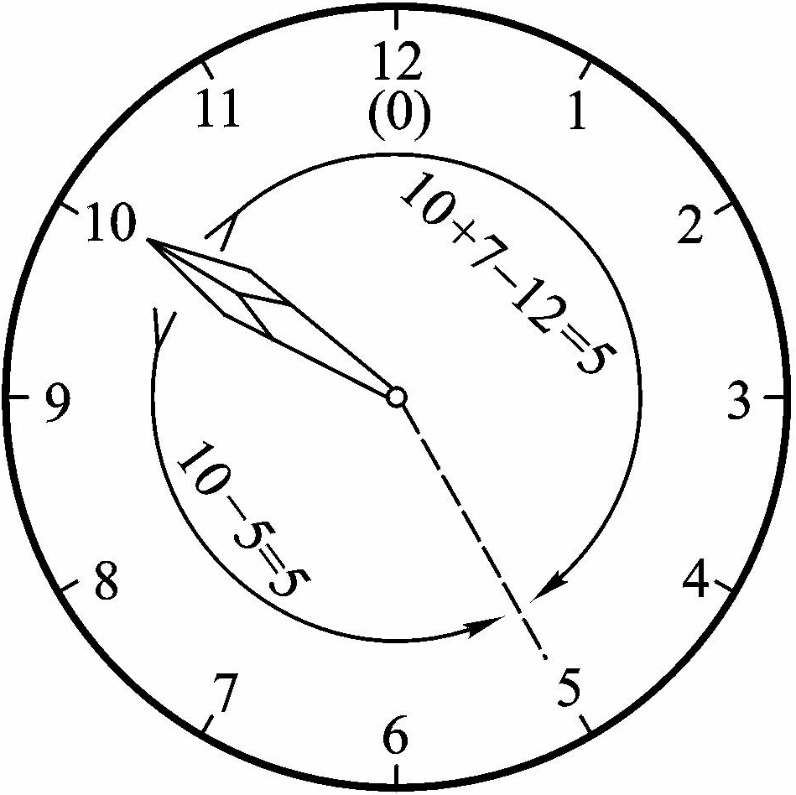
补码加减运算
采用补码，可以用加法来实现减法运算
加法: (X + Y)_{补} = (X)_{补} + (Y)_{补}
减法: (X – Y)_{补} = (X)_{补} + (-Y)_{补} = (X)_{补} + (Y)_{补}+ 1
000 (0)
111 (-1)
001 (+1)
0
7
1
110 (-2)
6
2
010 (+2)
5
3
4
101 (-3)
011 (+3)
100 (-4)
模拟与数字电路 — 数制与代码
Notes:
若用n位二进制补码来表示有符号数N，则
(N)补=(2^n+N) mod 2^n
可表示N的范围：-2^(n-1)~+2^(n-1)-1

Slide 14
示例─补码运算
( X )_{补} = 1010 → ( -X )_{补} = ?
X = -5, Y = 3
  → (X + Y)_{补} = ?
  → (X – Y)_{补} = ?
0110 (+6)
1110 (-2)
1000 (-8)
模拟与数字电路 — 数制与代码

Slide 15
溢出
n位二进制补码表示范围：-2^{n-1} ～ +2^{n-1}-1
溢出：运算的结果超出了补码的表示范围
出现场合
  同号相加，和的符号与被加数的符号相反
  异号相减，差的符号与被减数的符号相反
判别：最高位进位和次高位进位
  相同，则未溢出
  不相同，则溢出
模拟与数字电路 — 数制与代码
Notes:
有符号数移位和精度扩展
双符号位溢出判断

Slide 16
示例─溢出判别
采用4位补码运算
X = +5, Y = -7
  → (X + Y)_{补} = ?
  → (X – Y)_{补} = ?
X = -8, Y = -3
  → (X + Y)_{补} = ?
  → (X – Y)_{补} = ?
1110（-2，正确）
1100（-4，溢出）
0101（+5，溢出）
1011（-5，正确）
模拟与数字电路 — 数制与代码

Slide 17
二进制代码
表示不同事物或状态的二进制数码
待编码的事物或状态的个数N，与编码后二进制代码的位数n之间应满足：2^{n}≥N
常用代码：ASCII码、BCD码、格雷码
模拟与数字电路 — 数制与代码
Notes:
二进制数码不仅可以表示数量的大小，还可以表示不同的事物或状态。
编码：以一定的规则，编制代码的过程
译码：将代码还原成所表示事物或状态的过程
码制：编制代码所要遵循的规则
图像像素编码：RGB

Slide 18
BCD码
二-十进制码(Binary-Coded Decimal)
  用4位二进制数码，来表示一位十进制数码
  有多种方案，不同方案得到不同的BCD码
常用BCD码
  有权码：8421码、5421码、2421码
  无权码：余3码、余3循环码
  如无特别说明，BCD码一般指8421码
例如，456 = ( )_{BCD码}
0100 0101 0110
模拟与数字电路 — 数制与代码
Notes:
4 位二进制数码有16种代码，从中选择10种来表示0~9十个数码。
有权BCD码：每位数码都有确定的权的码。
无权BCD码：每位数码无确定的权。

Slide 19
常用BCD码
十进制数 | 8421码 | 2421 码 | 5421 码 | 余3码 | 余3循环码
0 | 0000 | 0000 | 0000 | 0011 | 0010
1 | 0001 | 0001 | 0001 | 0100 | 0110
2 | 0010 | 0010 | 0010 | 0101 | 0111
3 | 0011 | 0011 | 0011 | 0110 | 0101
4 | 0100 | 0100 | 0100 | 0111 | 0100
5 | 0101 | 1011 | 1000 | 1000 | 1100
6 | 0110 | 1100 | 1001 | 1001 | 1101
7 | 0111 | 1101 | 1010 | 1010 | 1111
8 | 1000 | 1110 | 1011 | 1011 | 1110
9 | 1001 | 1111 | 1100 | 1100 | 1010
模拟与数字电路 — 数制与代码
Notes:
8421码是BCD代码中最常用的一种。若把每一个代码都看成是一个四位二进制数，各位的权依次为8，4，2，1。另外，每个代码的数值恰好等于它所表示的十进制数的大小。
2421、5421BCD码的前5个码和8421码的相同。
2421BCD码的后5个码以中心对称取反,这样的码称为自反代码。2421BCD码的特点是：编码方案不唯一（如十进制数“5”可以编码为“1011”或“0101”）；0－9、1－8、2－7等数字编码互为按位取反结果，这有助于十进制的运算简化。
5421BCD码的后5个码在前5个码的基础上加1000构成，前5个码和后5个码一一对应相同，仅高位不同。
余3码被看成4位二进制数时，则它的数值要比它所表示的十进制数码多3。如果将两个余3码相加，所得的和将比十进制数和所对应的二进制数多6。因此，在用余3码作十进制加法运算时，若两数之和为10，正好等于二进制数的16，于是从高位自动产生进位信号。
余3循环码是取自4位格雷码的中间10个码。

Slide 20
格雷码
编码顺序依次变化时，相邻代码仅有一位不同
首尾两个代码之间也只有一位不同，又称循环码
编码顺序 | 二进制码 | 格雷码 | 编码顺序 | 二进制码 | 格雷码
0 | 0000 | 0000 | 8 | 1000 | 1100
1 | 0001 | 0001 | 9 | 1001 | 1101
2 | 0010 | 0011 | 10 | 1010 | 1111
3 | 0011 | 0010 | 11 | 1011 | 1110
4 | 0100 | 0110 | 12 | 1100 | 1010
5 | 0101 | 0111 | 13 | 1101 | 1011
6 | 0110 | 0101 | 14 | 1110 | 1001
7 | 0111 | 0100 | 15 | 1111 | 1000
模拟与数字电路 — 数制与代码
Notes:
格雷码另一个特点：最高位的0和1只改变一次；若以最高位的0和1之间的交界为轴，其他位的代码是上下对称的。所以，格雷码又是反射码。

Slide 21
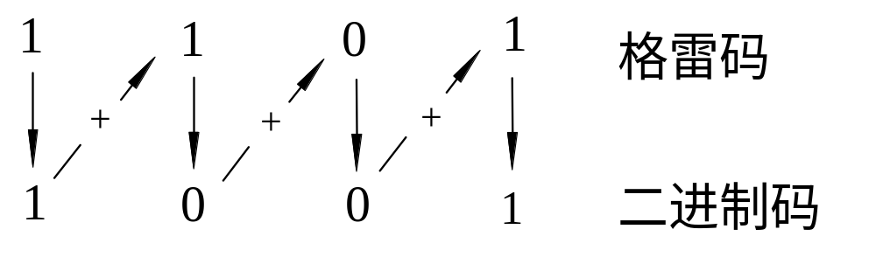
格雷码与二进制码相互转换
二进制码 → 格雷码
格雷码 → 二进制码
1 — + → 0 — + → 1 — + → 1 二进制码
↓ ↓ ↓ ↓
1 1 1 0 格雷码
模拟与数字电路 — 数制与代码
Notes:
二进制码到格雷码的转换
（1）格雷码的最高位（最左边）与二进制码的最高位相同。
（2）从左到右，逐一将二进制码相邻的两位相加（舍去进位），作为格雷码的下一位。
格雷码到二进制码的转换
（1）二进制码的最高位（最左边）与格雷码的最高位相同。
（2）将产生的每一位二进制码，与下一位相邻的格雷码相加（舍去进位），作为二进制码的下一位。

Slide 22
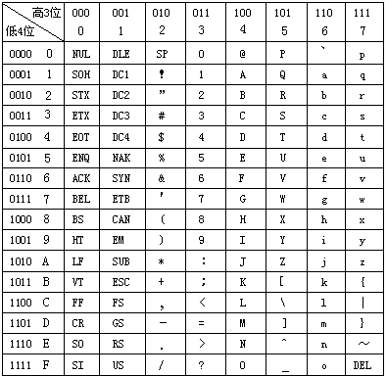
ASCII码
美国信息交换标准代码
  7位二进制代码, 共可表示128个字符, 其中
  95个可显示和打印字符
  33个控制字符
模拟与数字电路 — 数制与代码
Notes:
常见的汉字字符集编码包括GB2312、BIG5、GBK、GB18030、Unicode等。
ASCII（pronunciation: /æski/ ASS-kee，American Standard Code for Information Interchange，美国信息交换标准代码）是基于拉丁字母的一套电脑编码系统。它主要用于显示现代英语，而其扩展版本EASCII则可以部分支持其他西欧语言，并等同于国际标准ISO/IEC 646。由于万维网使得ASCII广为通用，直到2007年12月，逐渐被Unicode取代。
用7位二进制编码表示一个字符，共可表示128个不同的字符（大、小写英文字母、十进制数、标点符号、运算符号、控制符号等）。通常使用时在最高位添 0 凑成 8 位二进制编码，或根据实际情况将最高位用作校验位。
控制字符缩写
NUL Null SI Shift In
SOH Start of Header DLE Data Link Escape
STX Start of Text DC1-DC4 Device Control
ETX End of Text NAK Negative Acknowledgement
EOT End of Transmission SYN Synchronous idle
ENQ Enquiry ETB End of Transmitted Block
ACK Acknowledgement CAN Cancel
BEL Bell EM End of Medium
BS Backspace SUB Substitute
HT Horizontal Tab ESC Escape
LF Line Feed (New Line) FS File Separator
VT Vertical Tab GS Group Separator
FF Form Feed (New Page) RS Record Separator
CR Carriage Return US Unit Separator
SO Shift Out DEL Delete
SP Space

Slide 23
The End
模拟与数字电路 — 数制与代码

